Slide 1
No Oyes Ladrar los Perros by: Gabriela Quintana

Slide 2
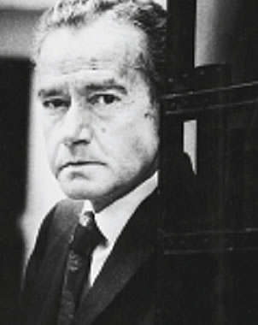
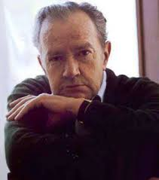
Autor: Juan Rulfo
México ( San Gabriel)
Su Padre Fue asesinado
El trabajo como un agente de inmigración en la ciudad de México
Muchas de sus historias y obras hablan de Campesinos

Slide 3
Temas
Tiempo y espacio
Relación Interpersonales
Dualidad del ser
Creación Literaria
Temas secundarios
Victimización
Realismo
Memoria
Juzgar
La Autoridad
Pobreza
Familia

Slide 4
1918-1986
Mexico,1953

Slide 5
Personajes
El papa
Perros
El Hijo (Ignacio)
Narrador

Slide 6
RESUMEN
En la historia se trata de que el hijo Ignacio esta herido y el papa esta tratando de buscar a una curandera. El papa quería a su hijo y es por eso que lo quería ayudar pero también lo hizo porque su esposa quería que el lo ayudara. Cuando el papa se dio cuenta que el hijo se había muerto, el papa se sentía enojado porque fue por mucho para que al ultimo se muriera.

Slide 7
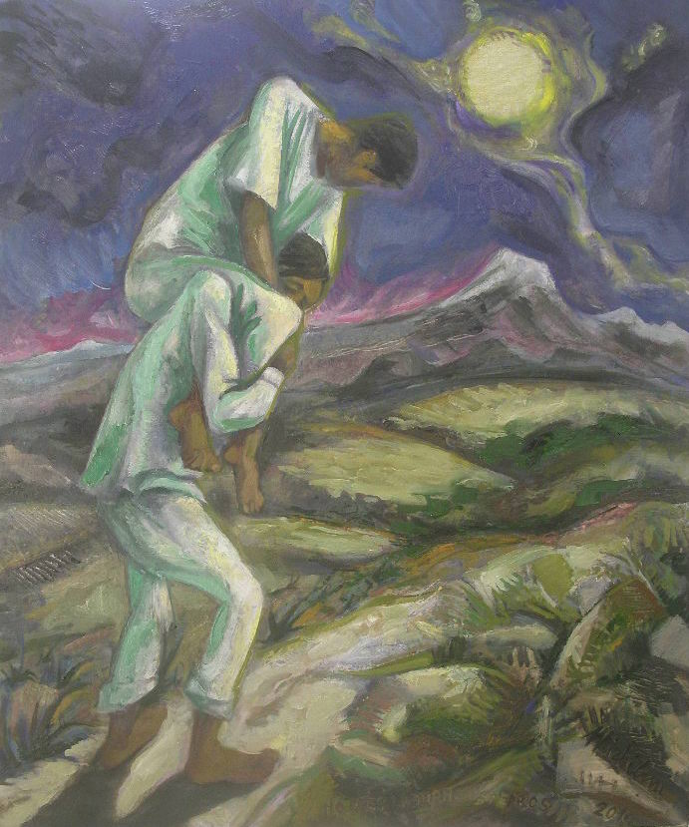
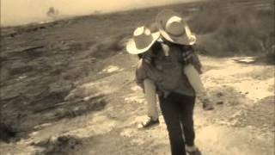
Preguntas:
Ustedes les gustaría tener un papa como el de Ignacio?
Cual fuera su reacción de ustedes si estibaran cargando un muerto (Familiar) en su espalda. Renegarían como renegó el papa de Ignacio?

